Slide 1


Макет первого полезного электродвигателя
Бориса Семёновича Якоби
ФИО автора: Кузовлев Антон Русланович.
Возраст: 14 лет, Пензенская область, город Пенза.
ФИО куратора: Курепина Дарья Алексеевна.
ЦМИТ “Прогресс”

Slide 2
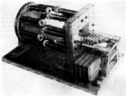
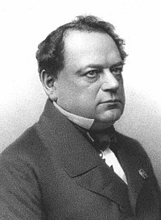
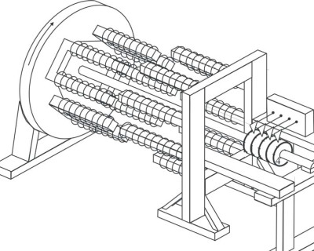
Тема: Создание рабочего макета первого полезного электродвигателя Бориса Семёновича Якоби
Задача: Создать действующий электродвигатель Бориса Семёновича Якоби с использованием современных аддитивных технологий, изучить принцип работы, его достоинства и недостатки, а также сравнить с современными моделями
Борис Семёнович Якоби
Первый полезный электродвигатель Бориса Семёновича Якоби

Slide 3
Анализ исследований работы:
Изучение принципа работы первого полезного электродвигателя.
Сравнение первого полезного электродвигателя с современными аналогами.
Изучение способов создания действующего макета первого полезного электродвигателя с использованием современных технологий.

Slide 4
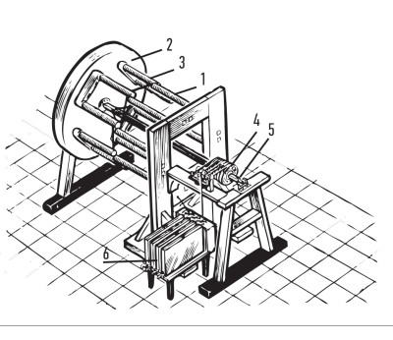
Схема электродвигателя Бориса Семёновича Якоби:
1 — обмотка статора с восемью аксиальными полюсами электромагнитов;
2 — ротор;
3 — обмотка ротора также с восемью полюсами (якорь);
4 — щеточно-коллекторный узел (коммутатор), называемый тогда «жиротропом», с четырьмя металлическими контактными рычагами и коллекторными дисками;
5 — вал;
6 — гальваническая батарея.

Slide 5
Описание проекта:
Проект представляет собой действующий интерактивный макет первого полезного электродвигателя Бориса Семёновича Якоби, сделанный с помощью современных технологий.
Его актуальность заключается в интерактивности и работоспособности.
Проект был выбран для демонстрации источника технологии, работающей во множестве современных отраслей.

Slide 6
Используемое оборудование и материалы:
3d принтер для создания корпуса электродвигателя из пластика.
Винты М3 и медная проволока для создания электромагнитов.
Паяльник для соединения электронных компонентов (катушек, проводов).

Slide 7
Используемые навыки:
3d моделирование использовано для создания и последующей печати модели некоторых запчастей электродвигателя.
Знания базовых принципов работы электродвигателя использованы для работы электродвигателя.

